Slide 1
CULTURA DO MILHO
IMPLANTAÇÃO DA CULTURA DO MILHO
INTRODUÇÃO
INTRODUÇÃO
Etapa de implantação da cultura é uma das mais importantes dentro do processo produtivo
ENVOLVE
A definição, o planejamento e a tomada de decisões
CONTRIBUIRÃO
Obtenção de rendimentos
Retornos econômicos satisaftórios

Slide 2
Para que as cultivares de milho escolhidas para a lavoura possam expressar todo o seu potencial produtivo e características de adaptação
É NECESSÁRIO=>
Emprego adequado de um conjunto de medidas para a implantação da lavoura, levando em conta
as máquinas disponíveis
Condições de cultivo

Slide 3
ÉPOCA DE SEMEADURA
PROFUNDIDADE DE SEMEADURA
DENSIDADE DE SEMEADURA

Slide 4
Época de Semeadura
O período de crescimento e desenvolvimento é afetado pela umidade do solo, temperatura, radiação solar e fotoperíodo.
A época de plantio é função desses fatores, cujos limites extremos são variáveis em cada região agroclimática.
A época de semeadura mais adequada é aquela que faz coincidir o período de floração com os dias mais longos do ano e a etapa de enchimento de grãos com o período de temperaturas mais elevadas e alta disponibilidade de radiação solar.
Isto, considerando satisfeitas as necessidades de água pela planta.

Slide 5
Época de Semeadura
Resultados de pesquisa mostram que:
- atraso na época de plantio além dos meses de setembro - outubro resultam em =>
redução no ciclo da cultura e no rendimento de grãos.
- afeta várias características da planta, ocorrendo um decréscimo mais acentuado no=>
número de espigas por planta (prolificidade) e
no rendimento de grãos.
-
- Essa tendência pode ser revertida se não houver déficit hídrico e ocorrer uma redução na temperatura do ar, nos meses de fevereiro - março.

Slide 6
Época de Semeadura
- região sul do Brasil, no Rio Grande do Sul, lavouras obtiveram maiores rendimentos com o plantio mais cedo. Cerca de 90% da área é plantada nos meses de agosto e setembro.
- Santa Catarina, 80% dos plantios são realizados nos meses de agosto e setembro.
- Estado do Paraná, a época de plantio das lavouras de maiores rendimentos se concentra nos meses de setembro e outubro.
- região Sudeste, as épocas de plantio das lavouras de milho de alta produtividade concentram-se nos meses de outubro e novembro, chegando a cerca de 80% das lavouras com produtividade acima de 8.000 kg ha-1.

Slide 7
Época de Semeadura
- estados da região Centro-Oeste, onde as melhores lavouras de milho são plantadas, principalmente, nos meses de outubro e novembro.
- estados da região Nordeste, para as lavouras de alta produtividade na Bahia e no Piauí, principalmente, a época de plantio concentra-se no final do mês de novembro e principalmente no mês de dezembro.
- região Norte do país, lavouras com alta produtividade (acima de 8 mil kg/ha) foram registradas apenas no Estado do Pará, sendo que em 70% das lavouras de alta produtividade, a época de plantio neste estado ocorreu em janeiro.
Conclusão: as diferenças edafoclimáticas de cada região influenciam muito na tomada de decisão da época de plantio da cultura de milho, na safra normal.

Slide 8
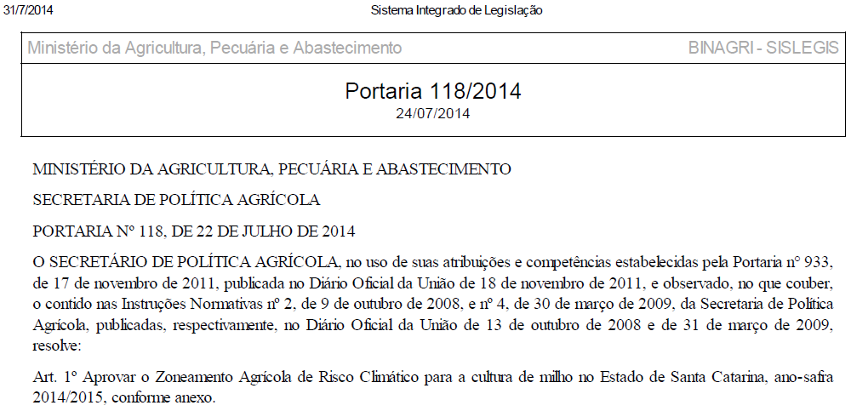
ZONEAMENTO CLIMÁTICO PARA CULTURA DO MILHO EM SANTA CATARINA

Slide 9
21-30/SET A 1-10/JAN
21-30/SET A 11-20/DEZ
21-30/SET A 01-10/DEZ

Slide 10
Profundidade de Semeadura
A profundidade de semeadura está condicionada aos fatores temperatura do solo, umidade e tipo de solo.
A semente deve ser colocada numa profundidade que possibilite um bom contato com a umidade do solo.
MAIOR OU MENOR profundidade de semeadura vai depender do tipo de solo.
Em solos mais pesados, com drenagem deficiente ou com fatores que dificultam o alongamento do mesocótilo, dificultando a emergência de plântulas, as sementes devem ser colocadas entre 3 e 5 cm de profundidade.
Já em solos mais leves ou arenosos, as sementes podem ser colocadas mais profundas, entre 5 e 7 cm de profundidade, para se beneficiarem do maior teor de umidade do solo.

Slide 11
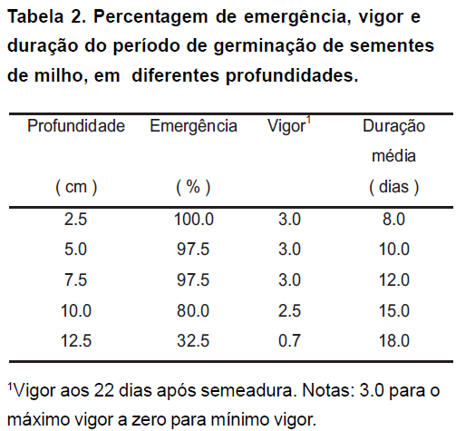

Slide 12
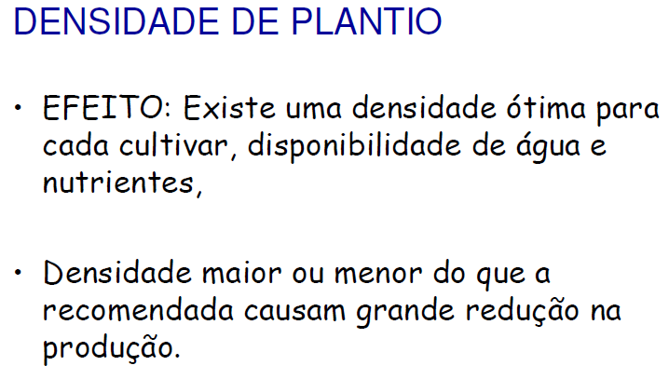

Slide 13
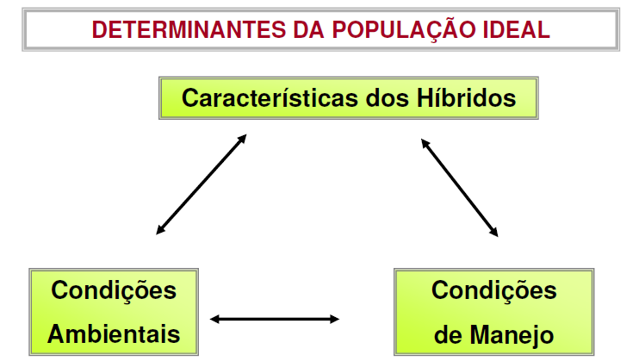

Slide 14

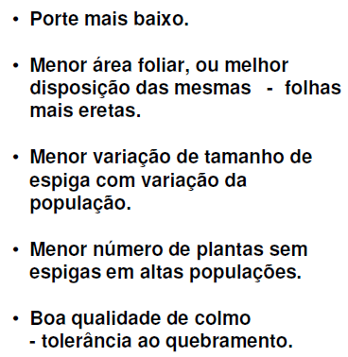
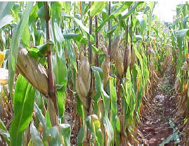

Slide 15
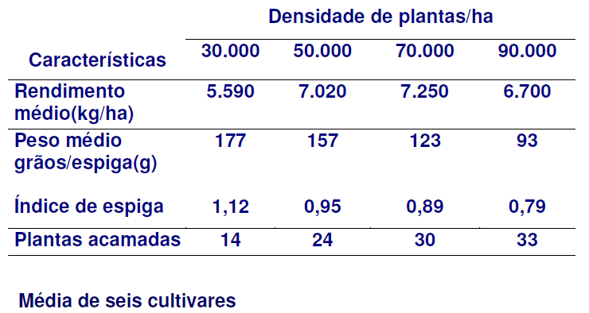

Slide 16
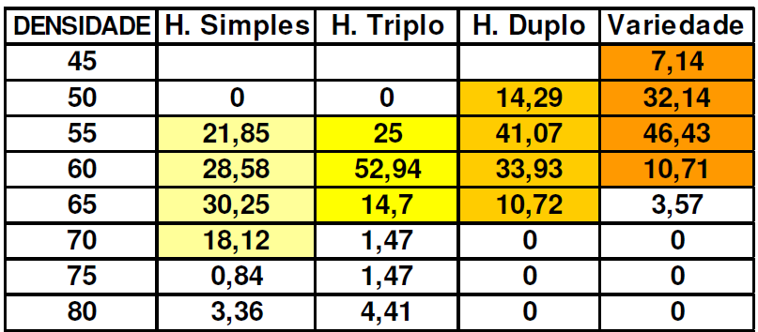

Slide 17
